Slide 1
Admission Office System
August 2011

Slide 2
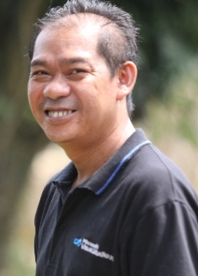
Supervisors
Supervisor
Nguyen Tat Trung
Ext Supervisor
Huynh Anh Dung

Slide 3
AOS members
Phung Khac Toan 00630
Nguyen Thi Ngan Ha 00530
Nguyen Thi Tuyet Trinh 00436
Nguyen Hai Long 00538
Nguyen Tuan Viet 00399

Slide 4
Contents
Overview
Project managements
Requirements
Design and implementation
Testing
Lesson learn
Demo
1
2
3
4
5
6
7
Notes:
Nội dung buổi thuyết trình của chúng e hôm nay gồm có 7 phần chính, là: …

Slide 5
Overview
Notes:
Phần đầu tiên là Overview

Slide 6
Overview about Admission
In Vietnam
At FPT University
Notes:
Như chúng ta đều biết, tại Việt Nam, vào đại học là một điểm mốc rất quan trọng đối với mỗi người. Theo số liệu cho thấy, những năm gần đây có khoảng hơn 2 triệu thí sinh trong cả nước nộp hồ sơ vào khoảng 446 trường đại học, cao đẳng trong cả nước. Con số khá lớn đó kéo theo việc vào mùa tuyển sinh, phòng tuyển sinh của các trường đại học, cao đẳng phải chịu một khối lượng công việc khổng lồ. Tuy nhiên, cũng trên thực tế cho thấy, nhân viên phòng tuyển sinh của các trường vẫn luôn tuân theo những cách làm truyền thống, dựa trên giấy tờ là chủ yếu. Từ cái nhìn tổng quan đó, chúng e nhận thấy rằng việc phát triển một công cụ, một hệ thống chuyên để hỗ trợ cho công việc của phòng tuyển sinh là điều cần thiết.
Để có cái nhìn trực quan hơn, chúng e đã thực hiện một cuộc phỏng vấn trực tiếp với nhân viên phòng tuyển sinh của trường đại học FPT. Kết quả của cuộc phỏng vấn chúng e được biết:
Công việc của phòng tuyển sinh phải trải qua nhiều giai đoạn: từ việc nhận hồ sơ, in giấy báo thi đến việc nhập dữ liệu vào máy, tổ chức thi, nhập điểm, gửi giấy báo điểm, phân loại điểm, gửi giấy báo tín dụng, học bổng…. → khối lượng công việc mà nhân viên phòng tuyển sinh phải làm tương đối nhiều.
Trong những kì gần đây, số lượng sinh viên nộp hồ sơ thi vào khoảng hơn 10000 nghìn hồ sơ.
Số lượng nhân viên trong phòng: 7 người. Chúng e được biết, công việc của họ khá nhàn khi ngoài mùa tuyển sinh nhưng đến lúc cao điểm, họ bị rơi vào tình trạng overload và không thể cover hết được công việc của mình. Do đó luôn cần có sự support của sinh viên trong trường.
Công việc chủ yếu vẫn được thực hiện trên giấy tờ và công cụ hỗ trợ chủ yếu cho họ là Excel.

Slide 7
Limitations of Excel
Performance is low
Data can be modified easily.
Easily to make mistake when input data.
Saved data is not safety.
It can’t make statistic report…
Notes:
Mặc dù Excel cũng hỗ trợ được một phần khối lượng công việc của nhân viên phòng tuyển sinh. Tuy nhiên, họ cũng có một số vấn đề không hài lòng khi sử dụng Excel: vấn đề về performance khi số lượng bản ghi lớn, thông tin lưu trữ có thể dễ dàng bị sửa đổi, việc lưu trữ dữ liệu cũng hok thật sự tốt…
Do đó, họ luôn mong muốn có một hệ thống giúp họ tối ưu hóa được công việc, nâng cao năng suất ld.
Việc nghĩ tới một phần mềm chuyên để hỗ trợ cho việc tuyển sinh hok phải là chưa tới đối với nv của phòng tuyển sinh. Họ đã từng có thời gian sử dụng thử chương trình hỗ trợ tuyển sinh CRM.NET của công ty Misa. Tuy nhiên kết quả hok như mong đợi do phần mềm đó hok thực sự phù hợp với công việc của phòng tuyển sinh của trường đại học FPT.
Từ đó, ý tưởng về hệ thống hỗ trợ tuyển sinh AOS đã đến với các thành viên của nhóm e. AOS cũng trở thành tên của nhóm chúng e. Và đối tượng cụ thể mà chúng e sẽ hướng tới ở đây chính là phòng tuyển sinh của trường đại học FPT- ngôi trường mà chúng e đã học tập trong suốt 4 năm vừa qua.

Slide 8
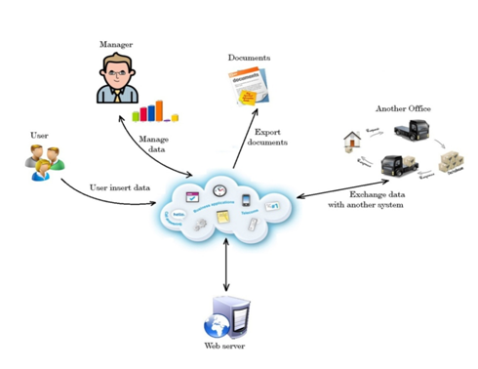
Admission Office System
Manage data
Export document
Print document
Synthesize and analyze data
Make report
Figure 1: The main components of AOS
Notes:
Về mặt tổng quan, AOS có thể được coi như một công cụ hữu ích, đem lại cho người dùng: khả năng lưu trữ và quản lí dữ liệu, khả năng export ra các bản ghi, tạo báo cáo và khả năng tổng hợp, phân tích và thống kê số liệu, góp phần quan trọng trong việc hỗ trợ cho người quản lí đưa ra chiến lược đúng đắn cho mùa tuyển sinh mới.
Tiếp theo, sẽ là phần quản lí dự án, lựa chọn process model cho dự án. Bạn Việt sẽ trình bày về vấn đề này.

Slide 9
Project managements

Slide 10
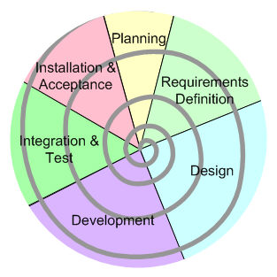
Software Process Model
- Improve and guarantee of Quality
- Reduce of Cost over the Entire Project and System Life Cycle
- Minimize of Project Risks
- Suitable with short project
- Improve the communication between all members and end user

Slide 11
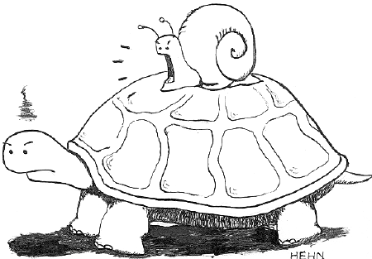
Role and responsibilities
(ToanPK, VietNT)
Design team
(LongNH)
(ToanPK)
Business Analysis
(TrinhNTT)
Project manager
(ToanPK)
Development team
(VietNT)
Test team
(HaNTN)
QA team
(TrinhNTT)
Configuration controller
(VietNT)
(ToanPK, LongNH)
(TrinhNTT)
(HaNTN)
(ToanPK)
Document management
(HaNTN)
(TrinhNTT)

Slide 12
Work breakdown structure

Slide 13
Teamwork management
APPROACH METHODOLOGY
Brainstorming
Personal working
Discuss if issue occurs
Review, summary
COMMUNICATE TOOLS
SVN
YM
Meeting
E-mail
Skype

Slide 14
Risk managements
New technology
Training
Requirement changes
Clarify requirement
Time management
Team rules
Management experience
Supervisor’s advices
People risk
Tracking the work daily

Slide 15
Requirements

Slide 16
User requirements
“Anh muốn một hệ thống có thể hỗ trợ anh trong việc thống kê số liệu để giúp a có thể đưa ra chiến lược đúng đắn cho những mùa tuyển sinh tới ”

Slide 17
User requirements
“Chị mong muốn một chương trình có thể tối ưu hóa công việc của bọn chị, chạy nhanh hơn Excel, hỗ trợ tìm kiếm nhanh hơn và không quá khó sử dụng ”

Slide 18
System requirements
Manage data
Insert
Update
Statistic
Make report
Statistic data of each school
Send daily report
Delete
Search
View
Print document
Print exam notification
Export document
Export statistic document
Export list of candidates

Slide 19
Design and implementation

Slide 20
Tools and techniques

Slide 21
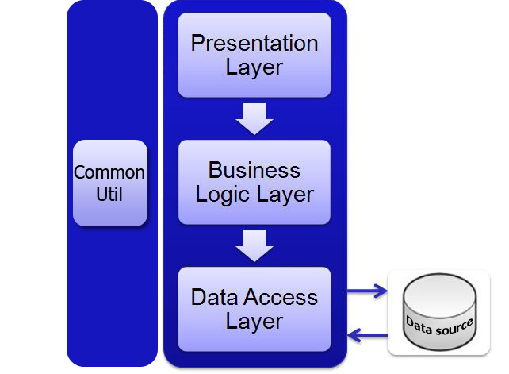
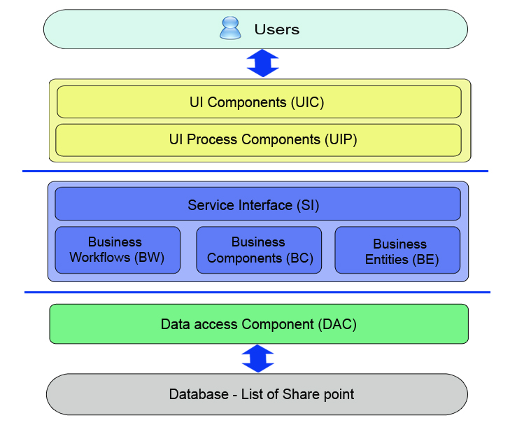
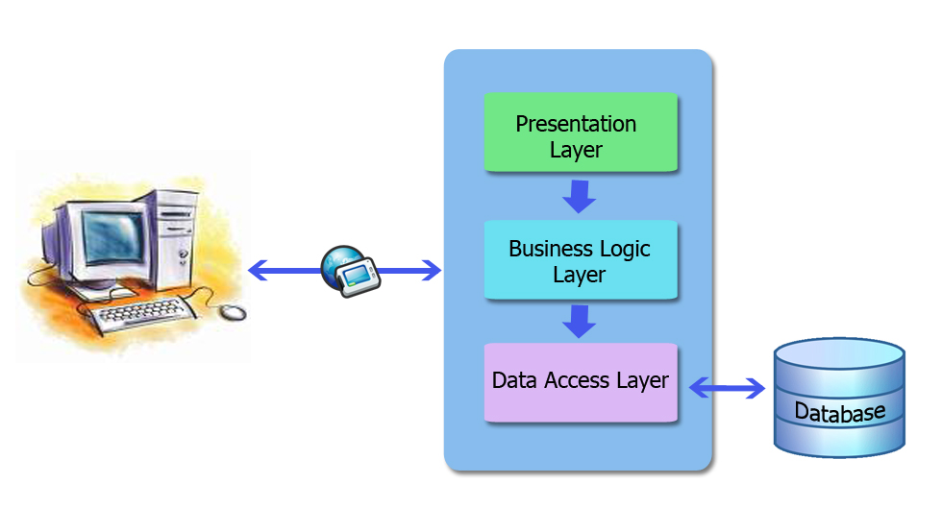
System architectural design

Slide 22
Component diagram

Slide 23
Database

Slide 24
Entity relationship diagram

Slide 25
Business Rules

Slide 26
Testing

Slide 27
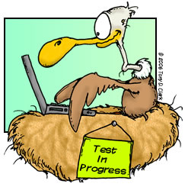
Testing
Unit test
Integration test
System test
Performed by developers.
Individual units of source code are tested.
Performed by test team.
The separate modules will be tested.
Performed by all team members.
Checking if the integrated product meets the specified requirements
Acceptance test
Performed by Admission staffs.
Determine whether a system meet all the requirements
Notes:
Về phần testing, chúng e có 4 loại test chính là Unit test, integration test, system test và acceptance test.
Cụ thể hơn, Unit test sẽ được thực hiện bởi developer, thực hiện qua quá trình debug để đảm bảo từng dòng code phải được chạy qua ít nhất 1 lần.
Về Integration test, từng modul nhỏ sẽ được thực hiện test bởi test team.
Phần System test sẽ được thực hiện bởi tất cả các thành viên trong nhóm. Đảm bảo hệ thống đáp ứng được đầy đủ requirements và chạy ổn định.
Do hệ thống AOS hướng tới một đối tượng khách hàng cụ thể, do đó sẽ có thêm acceptance test được thực hiện bởi nhân viên của phòng tuyển sinh.

Slide 28
How to test
Notes:
Bug list sẽ được quản lý bằng file excel.
… giải thích bla bla….

Slide 29
Test results
Notes:
Sau đây là bảng test results của chúng e. Việc test của chúng e được thực hiện qua 3 rounds. Tổng số test case là : … Tính tới thời điểm hiện tại, số case pass là: …, số case fail là: …, số case chưa test là: …
Biểu đồ trên thể hiện cái nhìn tổng quan hơn về kết quả test.

Slide 30
Lesson learn
Good points:
Teamwork is good.
Good communication with customers.
Each members has responsibility with the work her/himself.
Not good points:
Sometimes, some members finished his/her work over the deadline.
Time to training is short.
Suggestion:
Spend more time to training.
Try to finish the work on time.
Notes:
Trong suốt quá trình 4 tháng làm đồ án vừa qua, chúng e đã có một buổi meeting gần đây, để rút ra được những điểm tốt và chưa tốt, những gì mà chúng e cần phải làm, phải cải thiện trong những dự án sau này. Cụ thể là:

Slide 31
Demo

